Slide 1

معلومات وقواعد عامة عن عمليات الرفع ومعداته

Slide 2
قبل بدأ عملية الرفع يجب:
معرفة وزن الحمولة ومركز ثقلها
تحديد مكان بداية رفع الحمل ووضعه النهائي
تحديد مكان إرتكاز معدة الرفع والتأكد من جاهزيته
تحديد قدرة معدة الرفع و ملحقاتها والتأكد من جاهزيتهم
الحفاظ على والتحكم في الحمل

Slide 3
المعدات والأدوات المستخدمة في رفع الأحمال
أوناش
وايرات
أقفال
متحركة
OH
صلب
حرير
مقوسة
حرف D

Slide 4
Units Conversion تحويل الوحدات
From Pound to Kg
من رطل إلى كجم
÷
(divide on)
From Pound to Ton
من رطل إلى طن
X
(multiply by)
25.4
From Foot to m
من قدم إلى متر
÷
(divide by)
3.3
2.2
÷
(divide on)
2,205
From inch to mm
من بوصة إلى مم

Slide 5

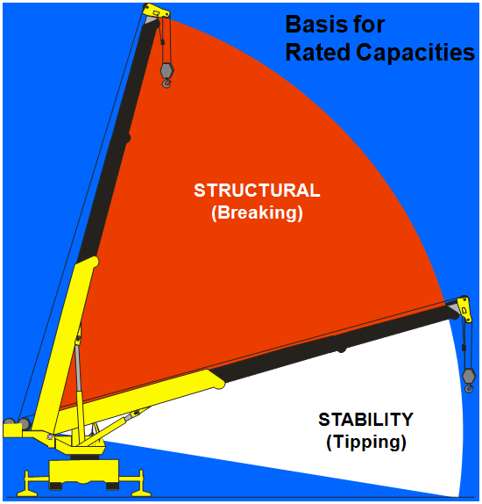

Slide 6
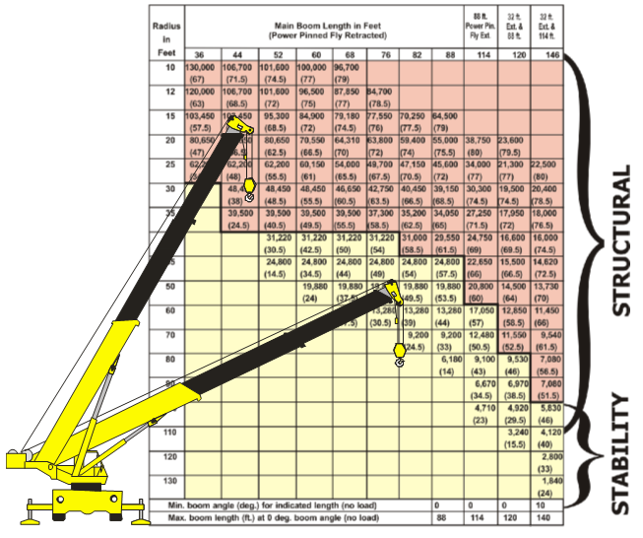

Slide 7
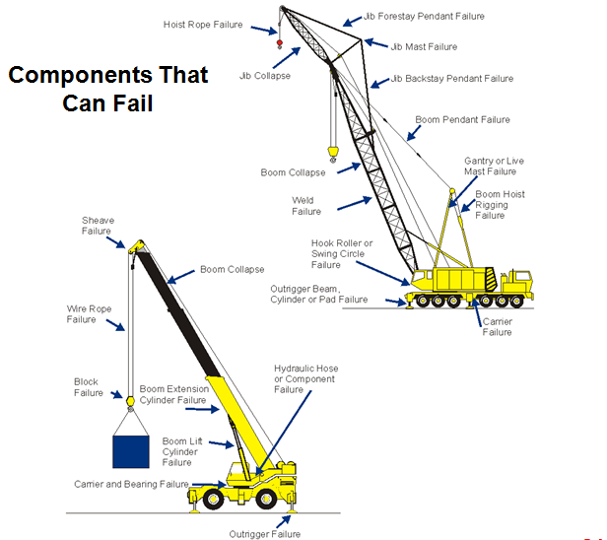

Slide 8
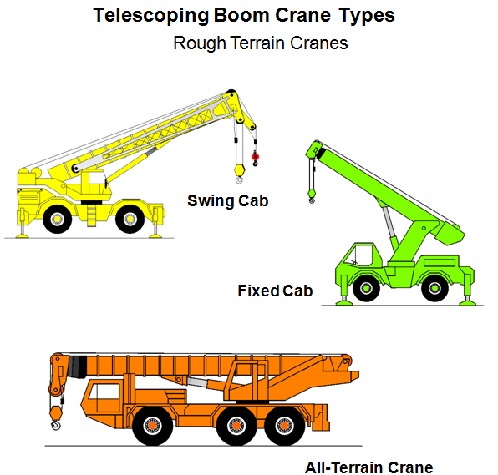

Slide 9

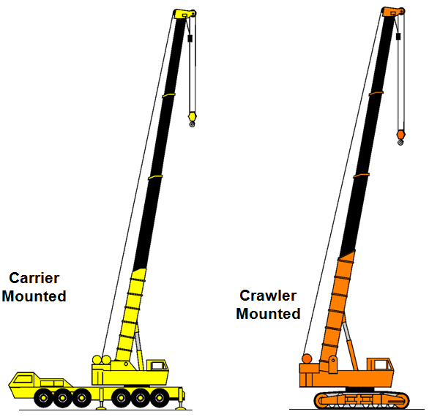

Slide 10
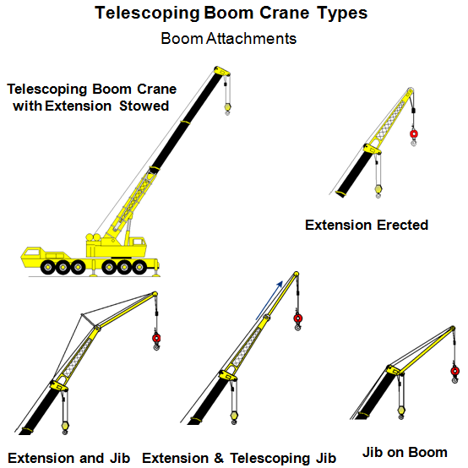

Slide 11
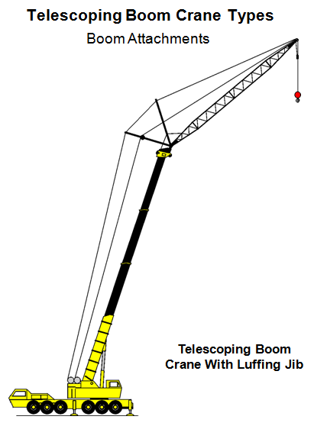

Slide 12
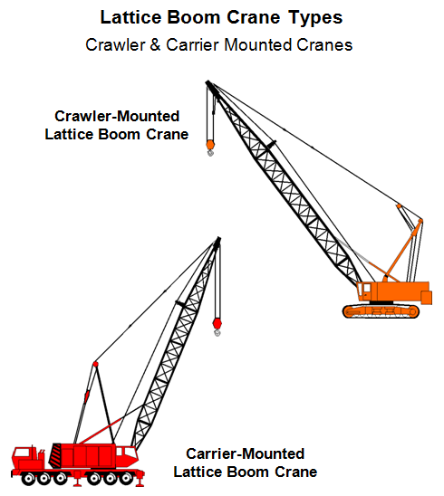

Slide 13
ملحقات الرفع
الوايرات
وايرات صلب
قلب فيبر
قلب صلب مستقل
قلب جدلة
وايرات قماش
مبطط
الأقفال
دائري
مقوسة
حرف D

Slide 14
الوايرات الصلب

Slide 15
WIRE ROPE • Basic Components مكونات الواير الاساسيه
Wire سلكه
Core القلب
wire rope الواير
Strand الجدله
center wire مركز الجدله
RB p. 1

Slide 16
WIRE ROPE • Cores انواع قلب الويرات
Fiber Core (FC) قلب فيبر
Independent Wire Rope
Core (IWRC) قلب صلب مستقل
Wire Strand Core (WSC) قلب شكل الجدله
RB p. 6

Slide 17

WIRE ROPE • Special Ropes انواع خاصه من الويرات
Compacted Strand Wire Rope جدلات مضغوطه
Flattened Strand Wire Rope جدلات مبططه
RB p.10

Slide 18
2. How many wires per strand does a 6 X 19 class rope have?

Slide 19
WIRE ROPE • Lays الجدلات
Right Lay
جدله يمين
Left Lay
جدله شمال
Lay Length طول الجدله
RB p. 7

Slide 20
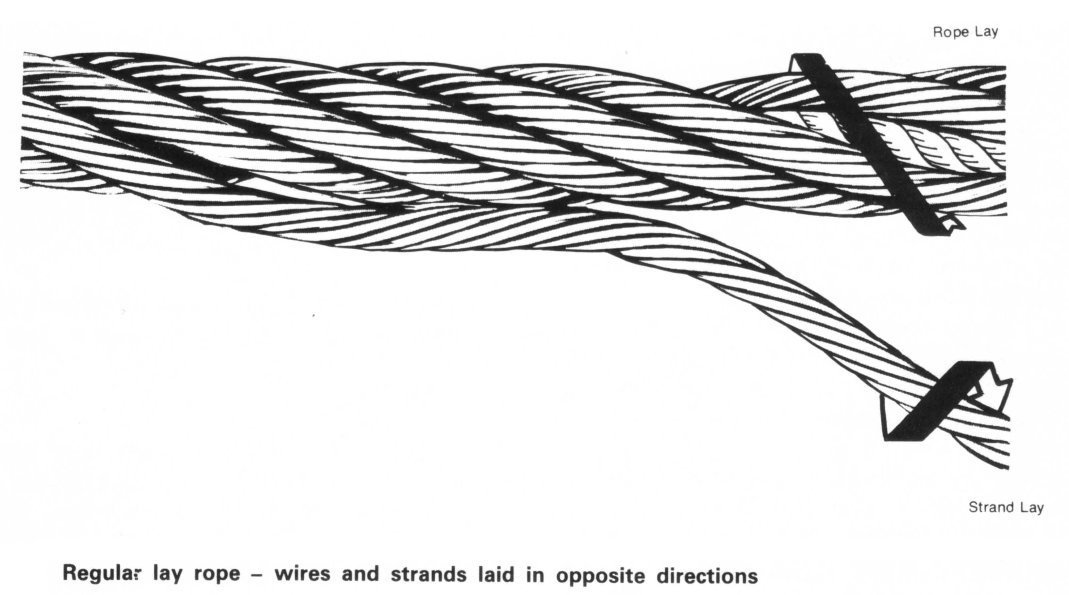
الجدلة العادية ) ) Regular / Ordinary Lay
These ropes are easily handled, and can be used with one end left free to rotate, but they wear quickly because only a few crown wires are in contact with the bearing surfaces at any one time
الجدلة و الوايرات في اتجاه معاكس

Slide 21
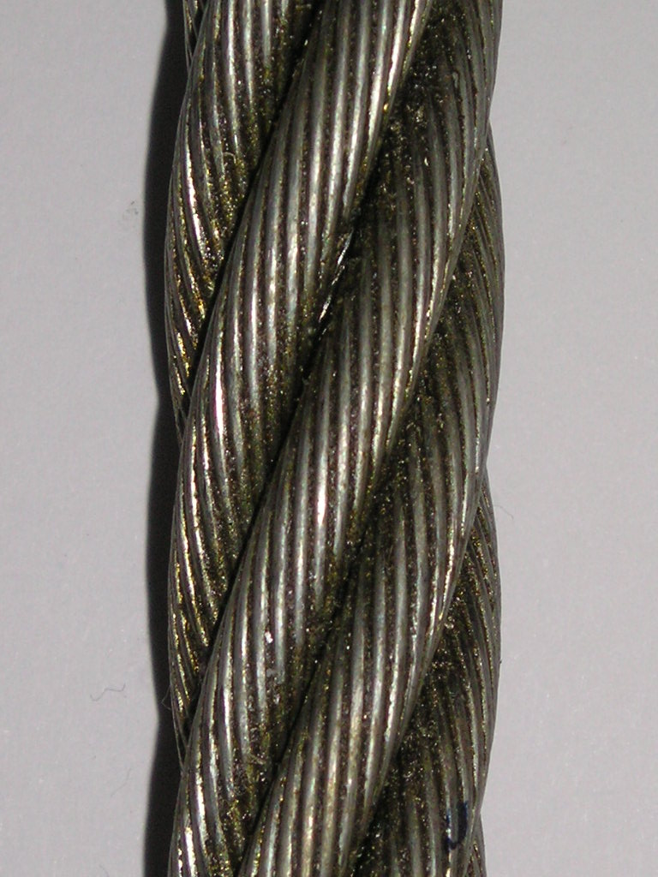
RHOL
Right Hand Ordinary Lay.
Wires spiral to Left.
Strands spiral to right.
الجدلة يمين و الواير داخل الجدلة شمال

Slide 22
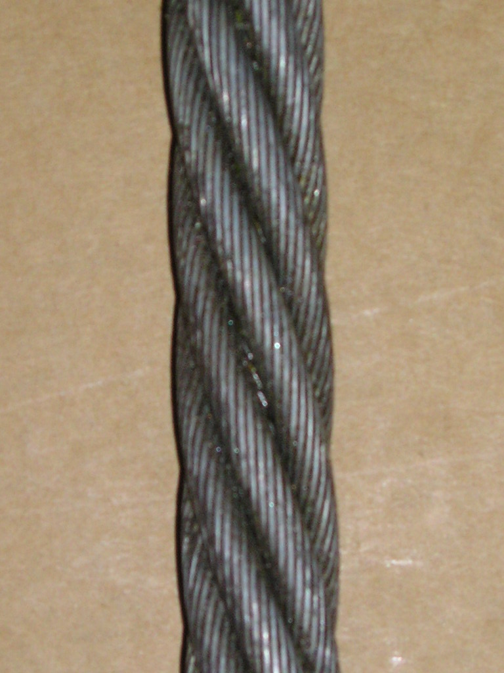
LHOL
Left Hand Ordinary Lay
Wires spiral to right.
Strands spiral to left.
الجدلة شمال و الواير داخل الجدلة يمين

Slide 23
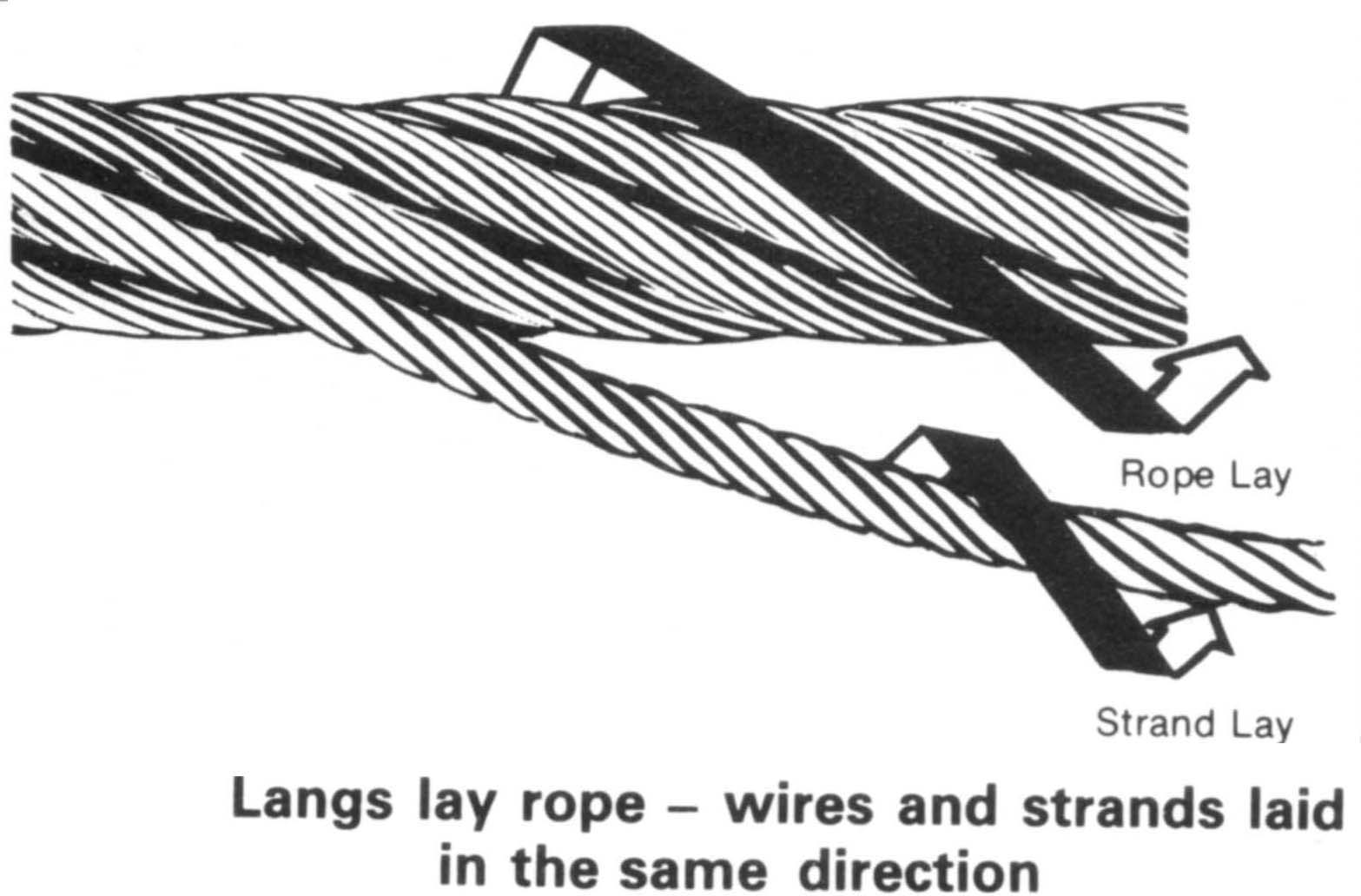
جدلة لانج / Lang’s Lay
In this construction, wires and strands spiral in the same direction. Right‑hand lay is usual, but it can be supplied in left‑hand lay:
6 and 8 Stranded Lang's lay rope has better wearing properties than ordinary lay, but it is harder to handle. Both ends must be secured to prevent twisting

Slide 24
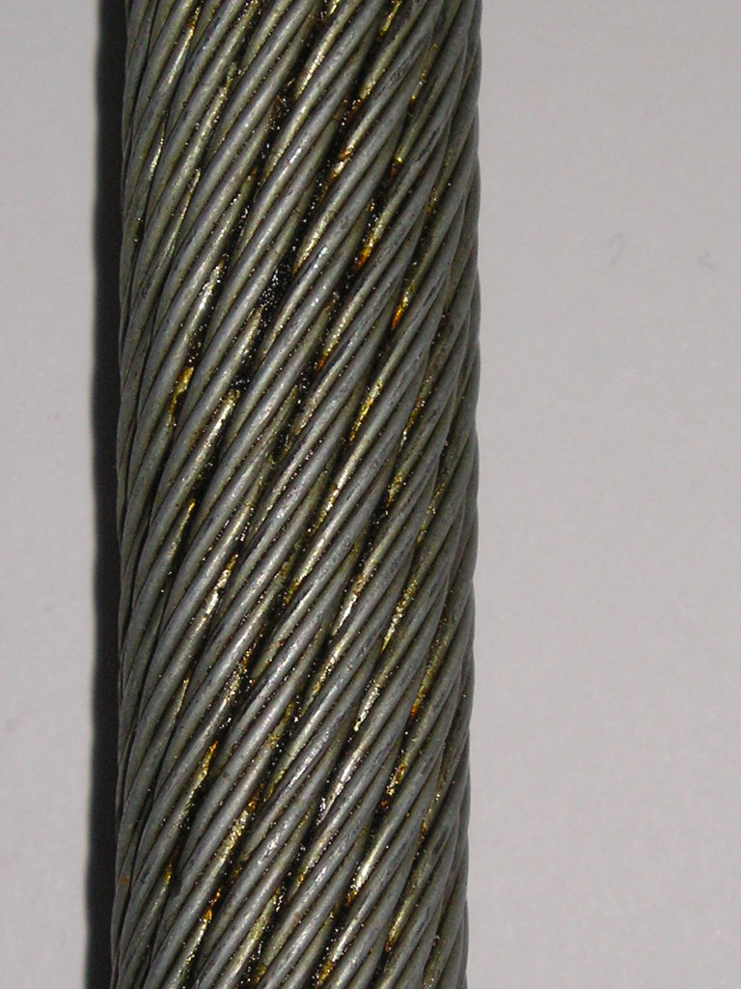
Right Hand Lang's Lay
RHLL
Wires spiral to right
Strands spiral to right
الجدلة يمين و الواير داخل الجدلة يمين

Slide 25
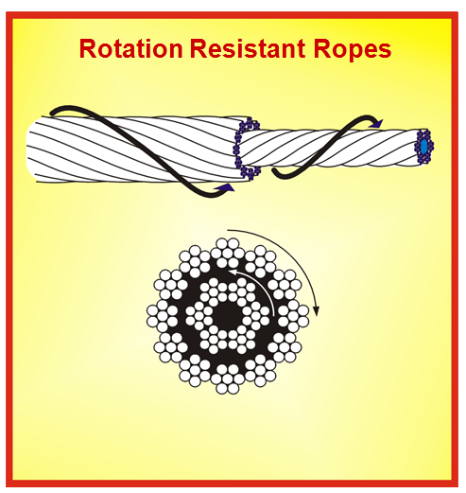

Slide 26
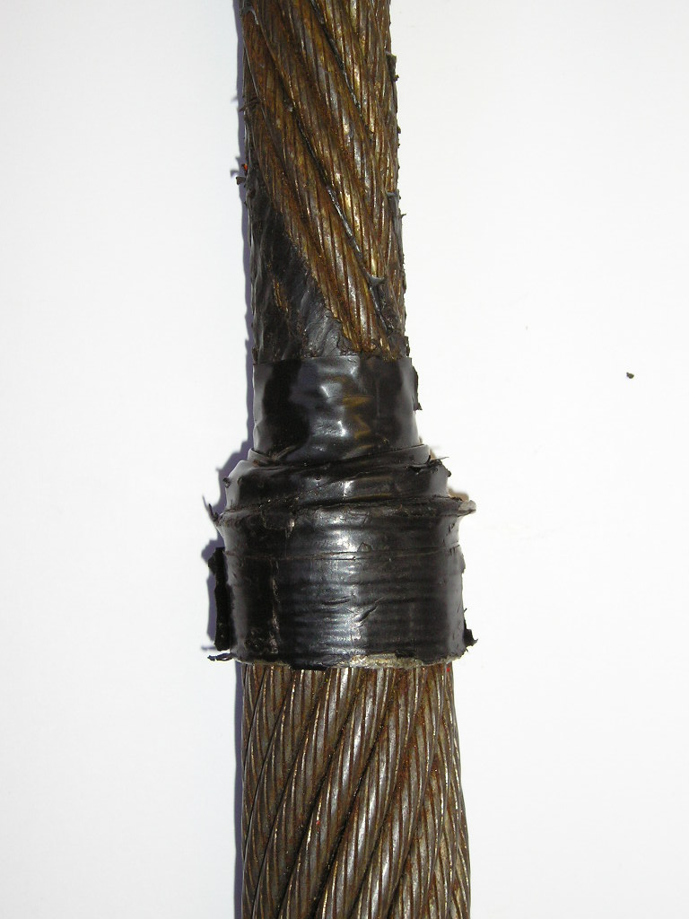
Multi Strand
Outer:- RHOL
Inner:- LHOL
الجدلة الداخلية شمال و الجدلة الخارجية يمين

Slide 27
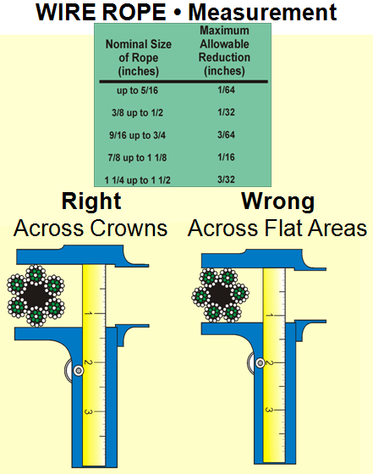

Slide 28

وايرات صلب أحاديه
واير صلب رصاصه الومونيوم/ اطراف لينه
واير صلب رصاصه الومونيوم طرف لين مع طرف صلب

Slide 29
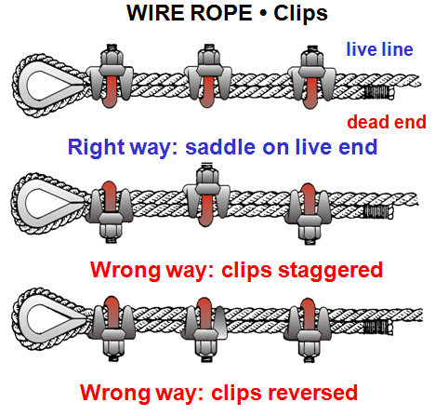
✓
X
X

Slide 30
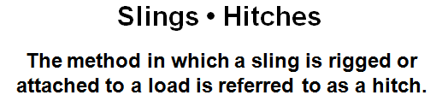
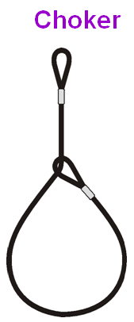
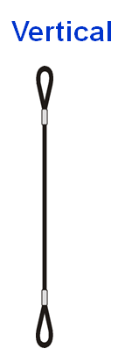
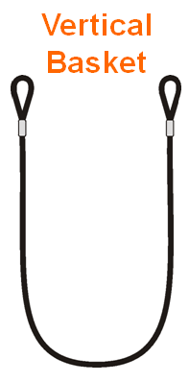

Slide 31



الطرق الرئيسية للتصبين وحساب الحمل الآمن

Slide 32
قواعد عامة للمثلث
مجموع الثلاث زوايا دائماً 180 درجة

Slide 33
قواعد المثلث قائم الزاوية
مربع الوتر = مجموع مربعي الضلعين الآخرين
الوتر = الجذر التربيعي ( مربع الضلع الأول + مربع الضلع الثاني)
الوتر
جا θ (Sin θ) = المقابل/الوتر
جتا θ (Cosθ) = المجاور/الوتر
ظا θ (tanθ) = المقابل/المجاور
المقابل
المجاور

Slide 34
قواعد المثلث متساوي الضلعين
الحمل ( 1 طن)

Slide 35
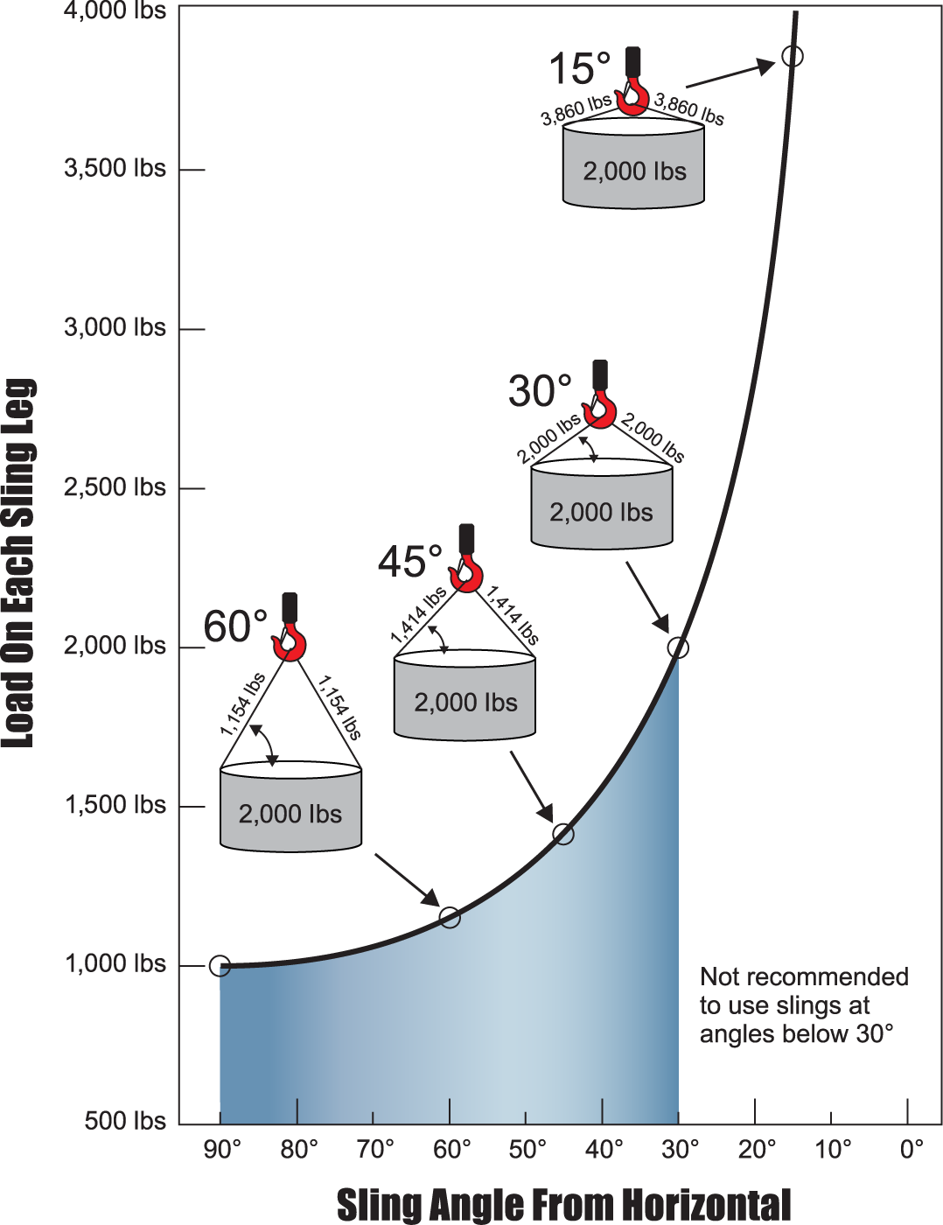

Slide 36
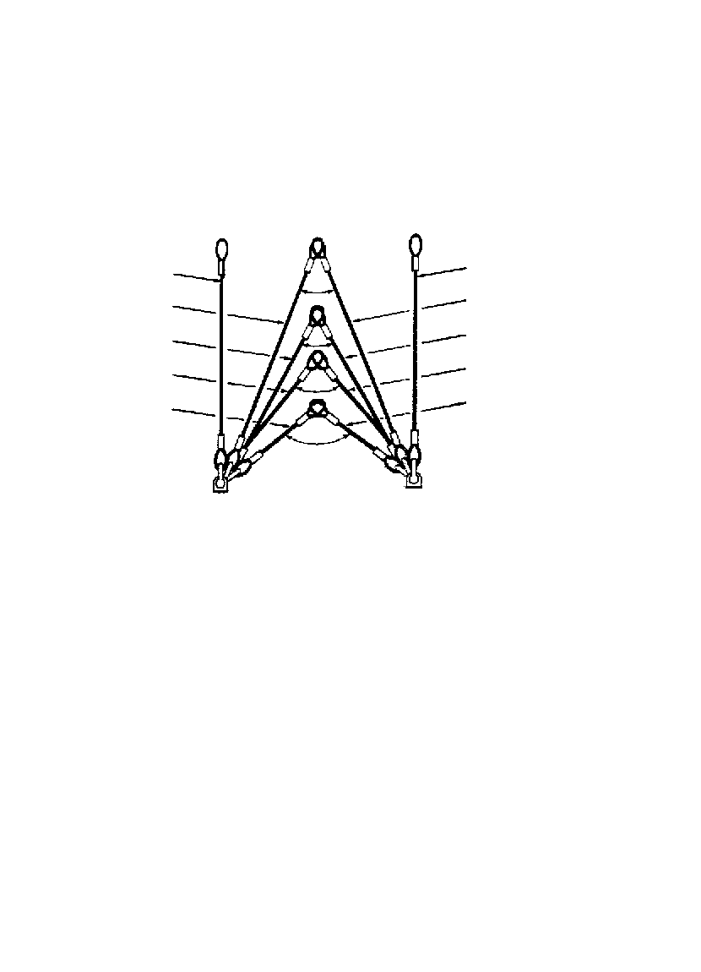
استخدام الواير للرفع بزوايا
SLING ANGLES
0°
30°
60°
90°
120°
0.5 te each sling
0.53 te each sling
0.58 te each sling
0.7 te each sling
1.0 te each sling
1.0 Ton
The SWL of a pair of single slings decreases as the angle between them
increases.
0°-SWL=SWL of one sling x 2
30°-SWL=SWL of one sling x 2 x 0.966
60°-SWL=SWL of one sling x 2 x 0.866
90°-SWL=SWL of one sling x 2 x 0.707
120°-SWL=SWL of one sling x 2 x 0.5
0°-SWL=SWL of one sling x 2
30°-SWL=SWL of one sling x 1.93
60°-SWL=SWL of one sling x 1.73
90°-SWL=SWL of one sling x 1.414
120°-SWL=SWL of one sling only.

Slide 37
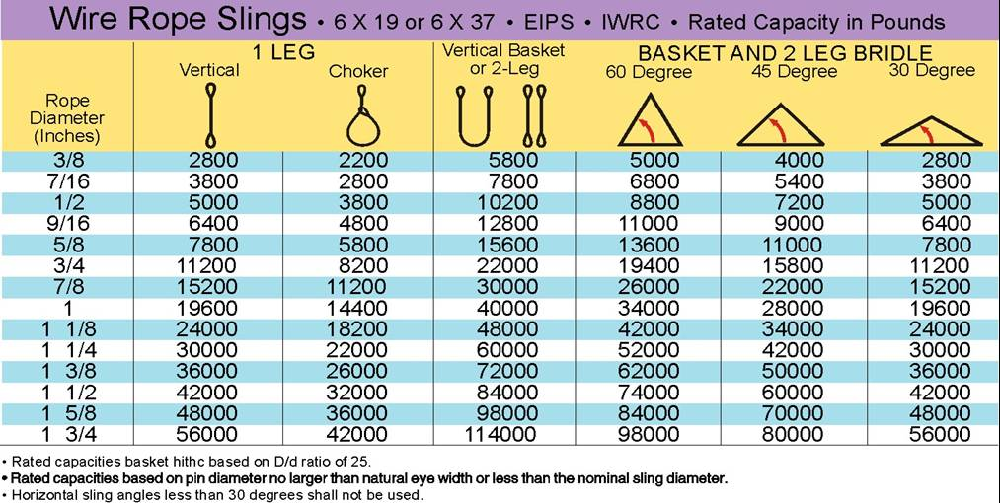
جدول أحمال الوايرات الصلب

Slide 38
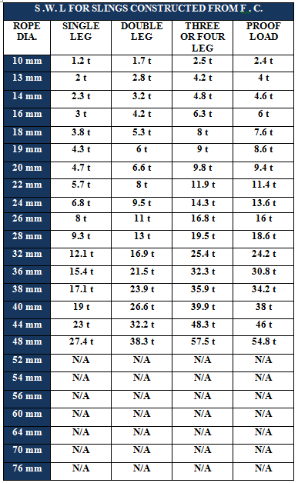
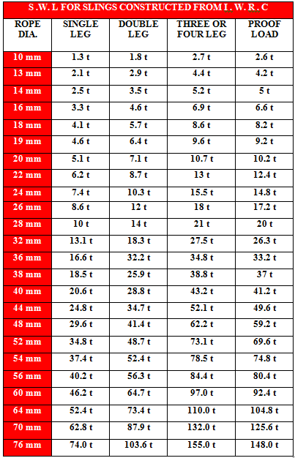
جدول أحمال الوايرات الصلب
1- This table in accordance with BS 1290 : 1983 , BS 302 PT.2 : 1987 and ISO 4778-1981.
2- All multi-leg sling are based on angle 0 – 90º .

Slide 39
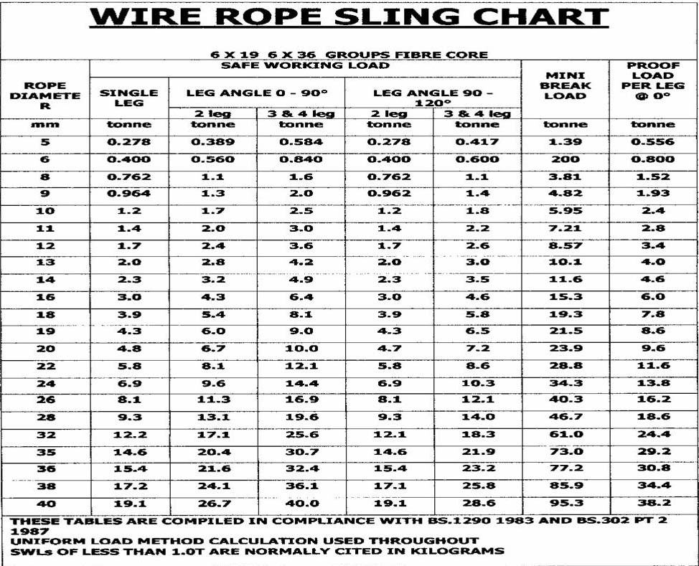
Notes:
DEMONSTRATE HOW TO READ

Slide 40
الطرق الصحيحه لاستخدام الصبابين

Slide 41
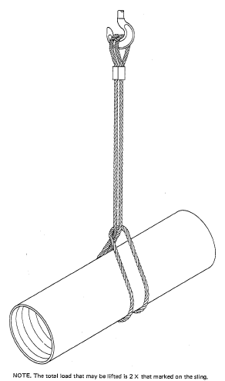
الطرق الصحيحه لاستخدام الصبابين

Slide 42

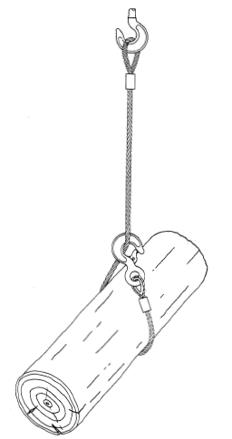
الطرق الصحيحه لاستخدام الصبابين

Slide 43
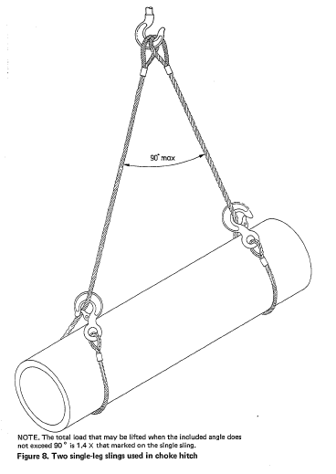
الطرق الصحيحه لاستخدام الصبابين

Slide 44
الطرق الصحيحه لاستخدام الصبابين

Slide 45
الطرق الصحيحه لاستخدام الصبابين

Slide 46
الطرق الصحيحه لاستخدام الصبابين

Slide 47
عيوب الوايرات

Slide 49
خروج الجدلة

Slide 50
خروج الجدلة

Slide 51
خروج القلب من مكانه

Slide 52
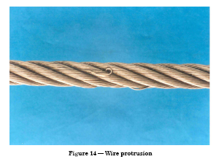
خروج الأسلاك من مكانها

Slide 53
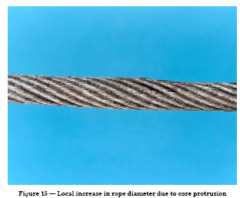
زيادة فى قطر الواير

Slide 54
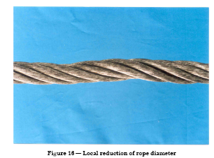
تقليل فى قطر الواير

Slide 55
رقبة

Slide 56
رقبة

Slide 57
الواير مموج

Slide 58
كسر بالواير فى رأس الجدلات

Slide 59
الواير به تأكل خارجى

Slide 60
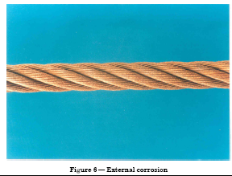
الواير به صدأ خارجى

Slide 61
الواير على شكل سلة نتيجة الشد الذائد

Slide 62
BRITISH STANDARDS ‑ W. R. DISCARD CRITERIA ( عيوب الواير )
1- Number, nature, type and position of visible broken wires in 10 x diameter maximum 5% of total number of wires in the rope.
كسر فى الواير= 6*19=114*5%=5.7أذا 5 واير مكسور فى جدلات مختلفة.. إستبدل الواير
2- Local Groups of Visible Broken Wires ‑ A maximum of 3 in one or adjacent strand.
3- Deterioration in the vicinity of the termination or terminal damage ‑ no broken wires within 6mm of the termination.
سلكة واحدة مكسورة على بعد أقل من 6مم من نهاية الواير.... إستبدل الواير
4- Core deterioration ‑ abrupt loss in diameter.
ثلاثة وايرات فى جدلة واحدة... إستبدل الواير
تغير مفاجئ في قطر الوير (عطب في القلب)..إستبدل الواير

Slide 63
BRITISH STANDARDS ‑ W. R. DISCARD CRITERIA ( عيوب الواير )
9- Thermal damage.
أشكال مختلفة لتلف الواير حسب الرسومات المرفقة
8- Deformations
اذا وجد تأكل خارجى بالواير يجب استبعادة لأنة يقلل حمل القطع للواير
7- External corrosion ‑ Corrosion causes very high losses in rope breaking load. Reject ropes if corrosion causes wire slackness.
اذا وجد تأكل داخلى بالواير يجب استبعادة
5- Wear ‑ Maximum reduction in diameter ‑ 10% from nominal (6 & 8 Strand) 5% from nominal (multi‑strand).
التأكل.. 10% من القطر الأساسى للواير (6 و 8 جدلات)و 5% من القطر الأساسى للواير المتعدد
6- Internal corrosion ‑ Reject ropes if internal corrosion is confirmed.
التلف الحرارى

Slide 64
الوايرات الحرير

Slide 65
أنواع الوايرات الحرير
1- Flat Woven Webbing Sling
مبطط
2- Round Sling
دائرى

Slide 66
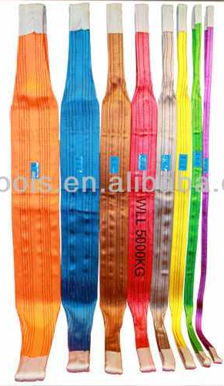
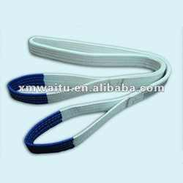
1- Flat Woven Webbing Sling

Slide 67

1- Flat Woven Webbing Sling
Types of Soft Eye
الصبانى الحريرالمبطط ذو النهاية القماش

Slide 68
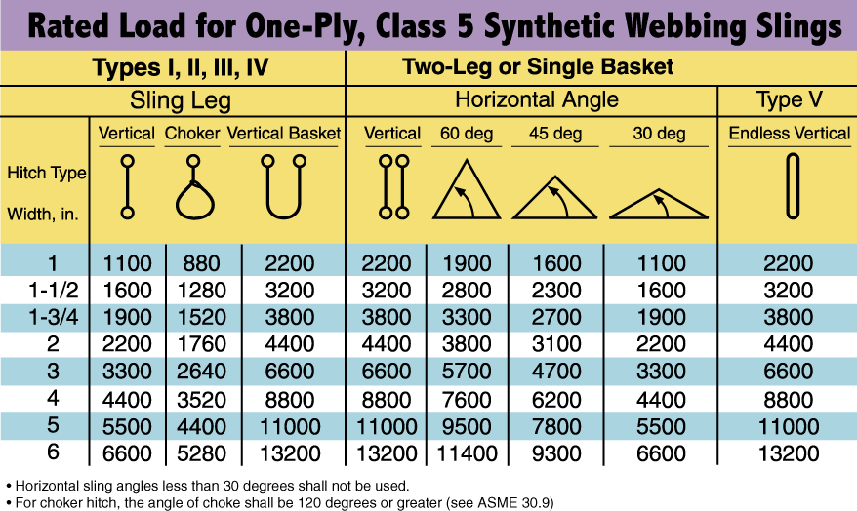
جدول أحمال الوايرات الحرير

Slide 69
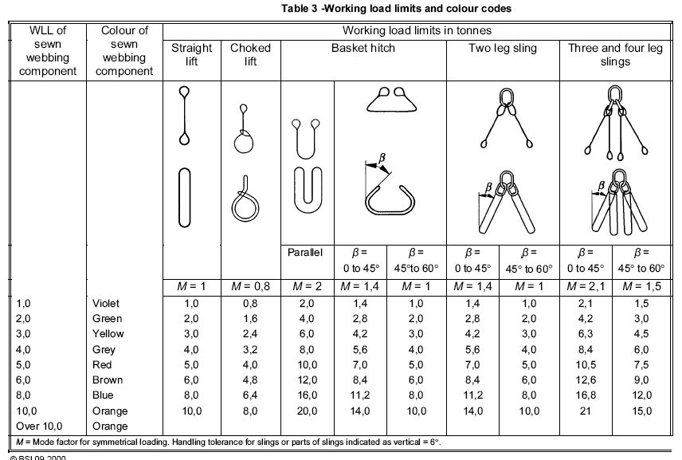
1- Flat Woven Webbing Sling
Working Load Limit
حدود التشغيل الأمن للصبانى المبطط

Slide 70
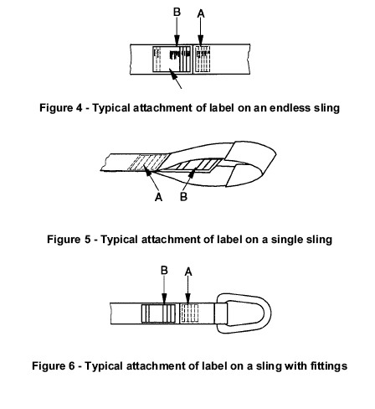
1- Flat Woven Webbing Sling
Label Attachment
التكت المرفق

Slide 71
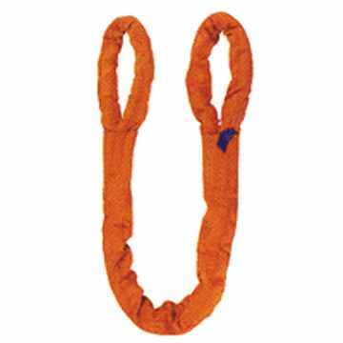
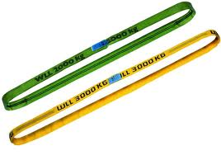
2- Round Sling
Endless Sling

Slide 72
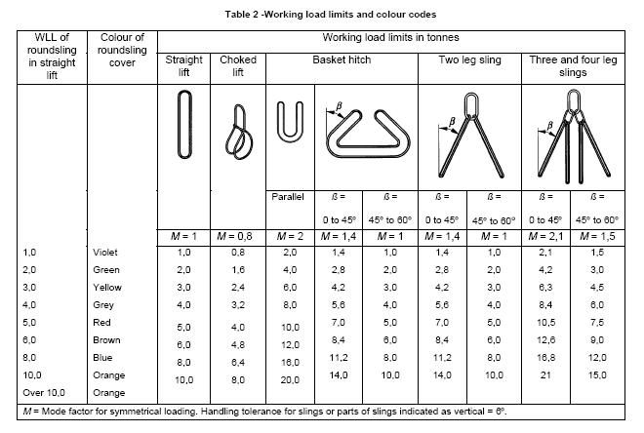
2- Round Sling
حدود التشغيل الأمن للصبانى الدائرى

Slide 73
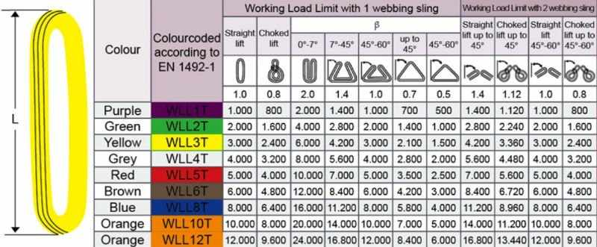
Endless Sling

Slide 74
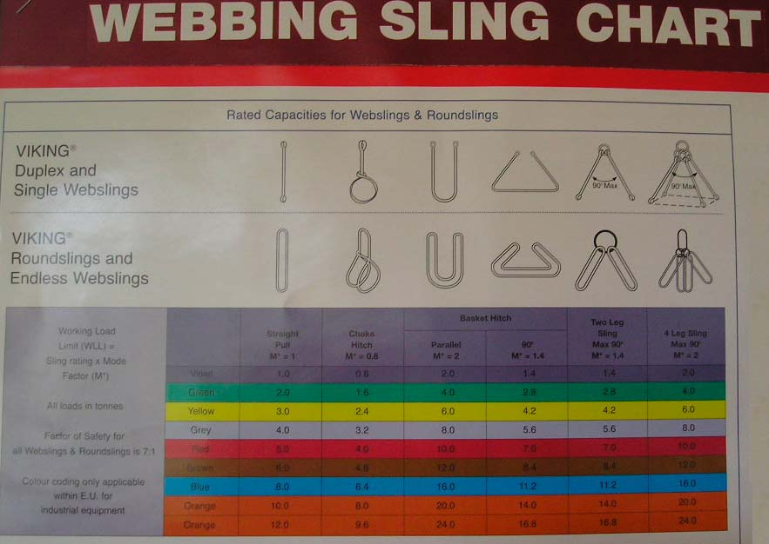

Slide 75
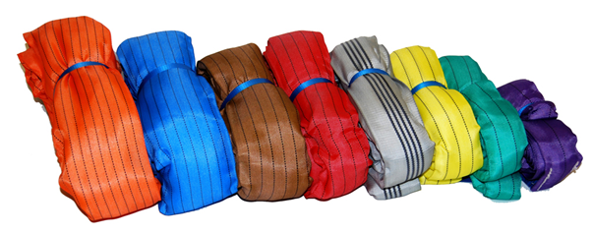
Violet بنفسجى
1 Tonne
Green أخضر
2 Tonne
Yellow أصفر
3 Tonne
Grey رصاصى
4 Tonne
Red أحمر
5 Tonne
Brown بنى
6 Tonne
Blue أذرق
8 Tonne
Orange برتقالى
10 Tonne

Slide 76
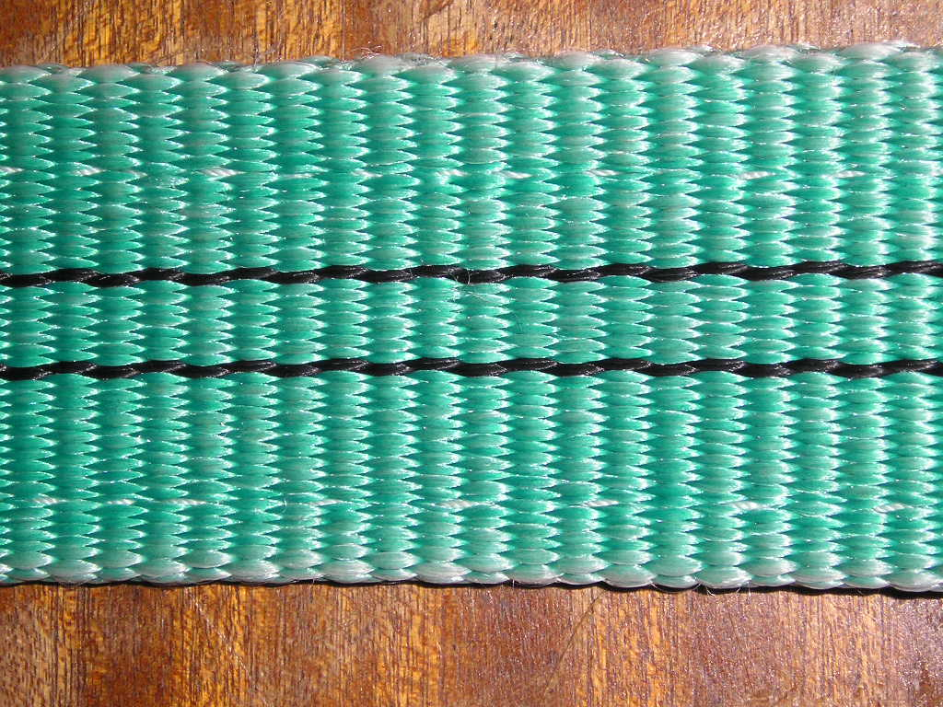
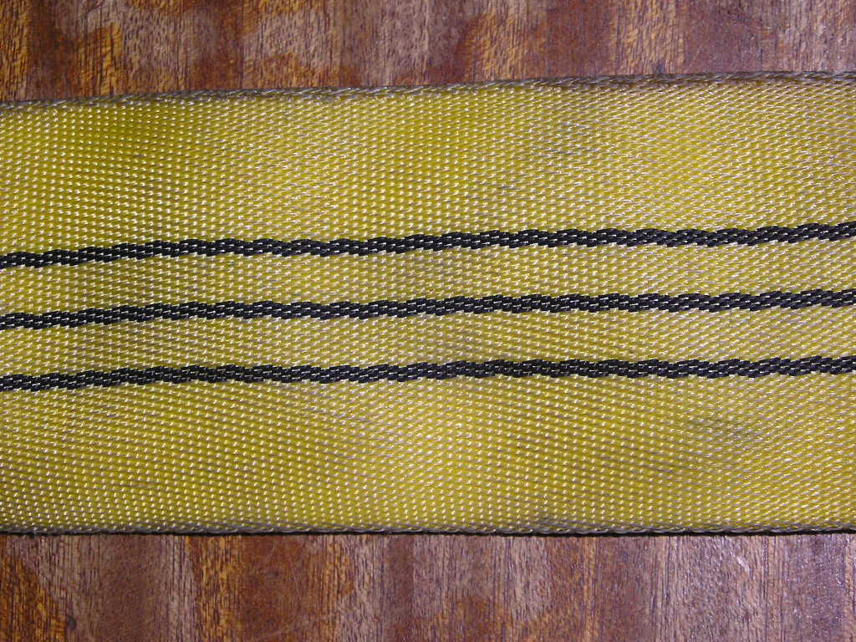
Webbing Slings
Colour Coded for S.W.L.
Number of Black Stripes indicate S.W.L.

Slide 77
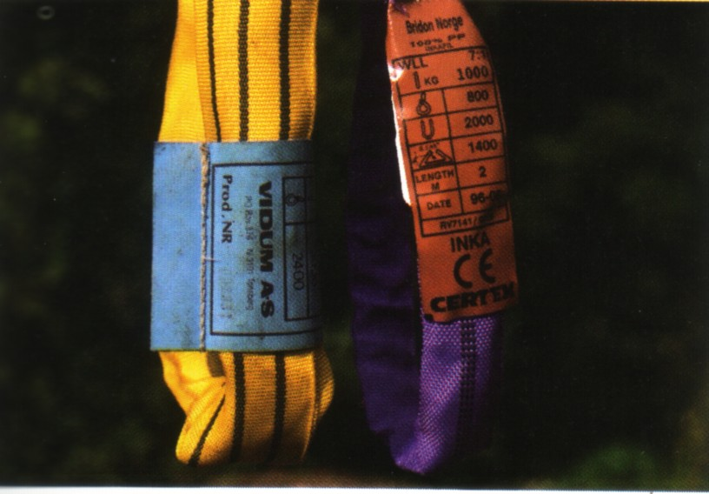
All webbing slings have an identification tag fitted which indicates Cert No, SWL & Mode Factors.
Colour indicates material sling is made from.

Slide 78
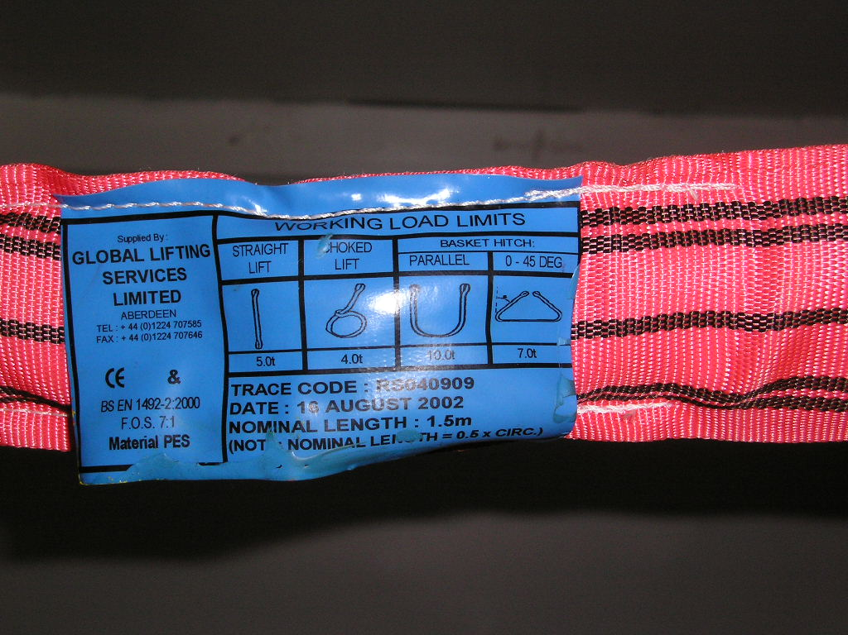

Slide 79
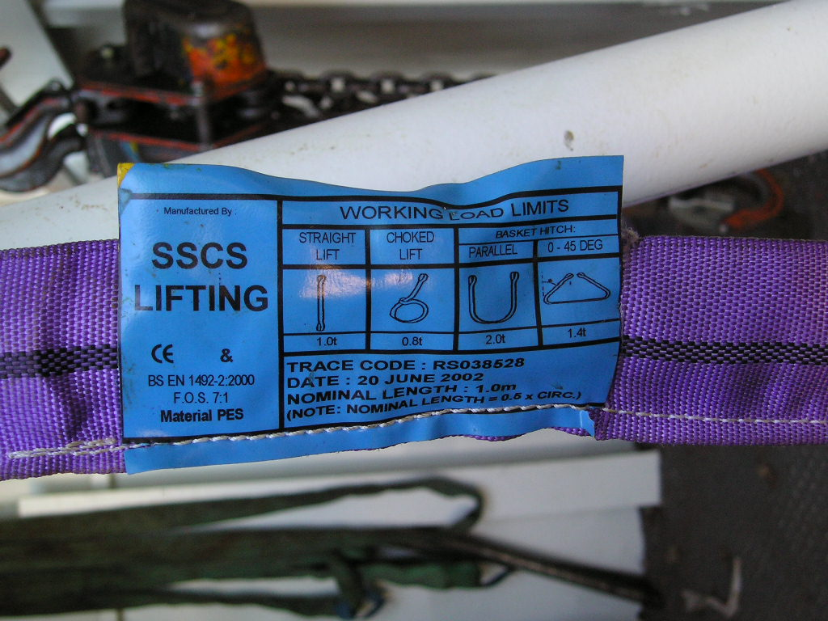

Slide 80
DEFECTS التلف
1- القطع
2- التعرض للسخونة
3- التعرض للأحماض

Slide 81
FACTORS OF SAFETY
General purpose wire rope slings > 5 : 1
Polyester slings > 7 : 1
Alloy steel shackles > 6 : 1
Chain slings (Grade 80) > 4 : 1
Eyebolts > 5 : 1
NOTE: Equipment used for personnel lifting appliances, E.G. personnel work baskets, carriers etc, Have a minimum safety factor of 2 times the normal Factor of Safety (10:1 in the case of wire rope)

Slide 82
SHACKLES
الأنواع المختلفه للشواكل

Slide 83
1- أقفال منحنيه
Bow Shackles

Slide 84

1- Screw Pin Bow Shackle شيكل بمسمار
2- Safety Pin Bow Shackle شيكل بمسمار بصامولة و تيلة

Slide 85
SHACKLES
2- أقفال حرف دى
Dee Shackles

Slide 86
1- Screw Pin Bow Shackle
2- Safety Pin Bow Shackle

Slide 87

جدول الأحمال للدى شيكل

Slide 89

جدول الأحمال للشيكل الدى و البو

Slide 90
SHACKLES PRE-USE INSPECTIONفحص الشواكل قبل الأستخدام
Select correct type shackle for the job in hand.اختار الشيكل المناسب للعملية
Ensure the shackle is correctly color coded.التأك أن الشيكل علية اللون الكودى
Check the safe working load of the shackle before useالتأكد أن علية الحمل الأمن .
Check shackle pin for excessive wear-if wear is 1/10th or more of original diameter quarantine.
افحص تأكل البنز و الجسم الداخلى و التاكل لا يزيد عن 1/10من القطر الأصلى

Slide 91
SHACKLES PRE-USE INSPECTIONفحص الشواكل قبل الأستخدام
Make sure the pin is free-but not loose in the tapped hole(s) of the shackle. التاكد أن البنز يربط جيدا
Threads on pin and shackle should be undamaged and without appreciable wear. التأكد أن السن بحلة جيدة و ليس بة تأكل
Check alignment of pin holes - the untapped hole should not be worn or oversized. التأكد أن فتحتى الشيكل على أستقامة واحدة و ليست بيضاويه
Only properly fitted pins shall be used in shackles.
يجب استخدام بنز الشيكل ألأصلى و ليس أى مسمار

Slide 92
SHACKLES PRE-USE INSPECTIONفحص الشواكل قبل الأستخدام
Check jaws and pin of shackle for distortion.
التأكد أن البنز و فك الشيكل ليس بة أى تشوهات
Check body of shackle for pitting, cracks or corrosion.
التأكد أن جسم الشيكل ليس به أى نقر أو تأكل
Home made or modified shackles must never be used.
يجب عدم استخدام الشواكل محلية الصنع ( المصنعه يدويا )
To test shackle suspend and tap lightly with a hammer or the shackle pin - ”SOUND” shackles should have a “clear” distinct ring or “ping”
عند اختبار الشيكل من الكسر يتم تعليقه حر ثم خبطه خفيفه باستخدام الشاكوش اذا سمع صوت صدى يكون الشيكل سليم و اذا كان الصوت مكتوم يكون الشيكل به كسر داخلى

Slide 93
SHACKLES
الاستخدام الصحيح للأقفال البحريه

Slide 94

SHACKLES
الاستخدام الصحيح للأقفال البحريه

Slide 95
Hardware - Shackles - Application
الاستخدام الصحيح للشواكل
RB p. 99

Slide 96
Hardware - Shackles - Application
الاستخدام الصحيح للشواكل
RB p.100

Slide 97
Hardware - Shackles - Application
الاستخدام الصحيح للشواكل
RB p 102

Slide 98
EYEBOLTS
أى بولت

Slide 99

أنواعها
1- COLLAR EYEBOLT
كولر أى بولت

Slide 101
2- Eyebolt with link
كولرأى بولت ذو وصلة دوارة

Slide 102
3- dynamo Eyebolt
دينامو أى بولت

Slide 103
Maximum Recommended Working Loads for Collar Eyebolts
أقصى زاوية تحميل للأى بولت الكولر

Slide 104
Maximum Recommended Working Loads for Collar Eyebolts
أقصى زاوية تحميل للأى بولت الكولر

Slide 105
الاستخدام الصحيح للاى بولت
HARDWARE • Eyebolts • Types
Shouldered with Nut
Shouldered Machinery
Non-Shouldered with Nut
Non-shouldered eye bolts are only designed for vertical loads.
RB p 105

Slide 106
الاستخدام الصحيح للاى بولت
HARDWARE • Eyebolts • Installation
For angular loading, shouldered eye bolts must always be positioned to take the load in the plane of the eye.
RB p 106

Slide 107
الاستخدام الصحيح للاى بولت
HARDWARE • Eyebolts • Application
It is recommended that shouldered type eye bolts not be used at 30° and below
RB p110

Slide 108
الاستخدام الصحيح للاى بولت
HARDWARE • Hoist Rings
Application
RB p 115

Slide 109
الاستخدام الصحيح للاى بولت

Slide 110
الأشارات اليدويه

Slide 111

ابدأالعمل
قف
قف للطوارىء

Slide 112


انزل ببطئ
انزل
ارفع

Slide 113
ارفع

Slide 114


ارفع بومه
انزل بومه
صينيه يمين
صينيه شمال

Slide 115

العمل انتهى

